Slide 1
Круговорот мусора в природе

Slide 2
Если будете бросать корки, шкурки, палки,
Быстро наши города превратятся в свалки

Slide 3
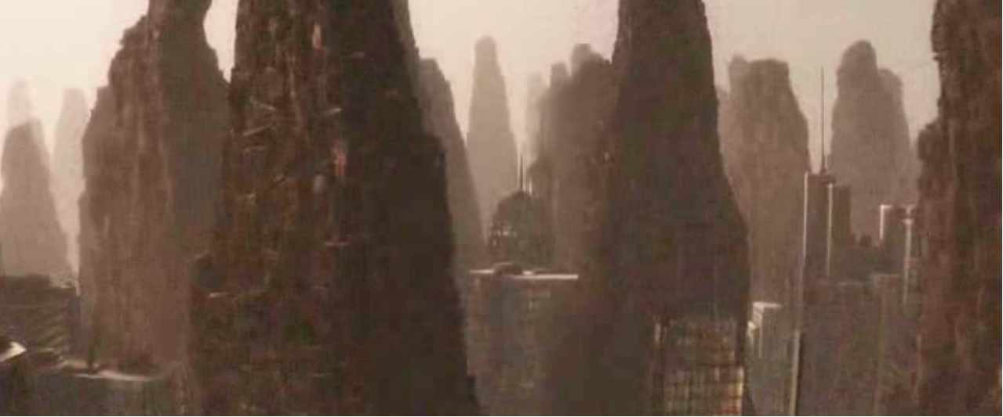
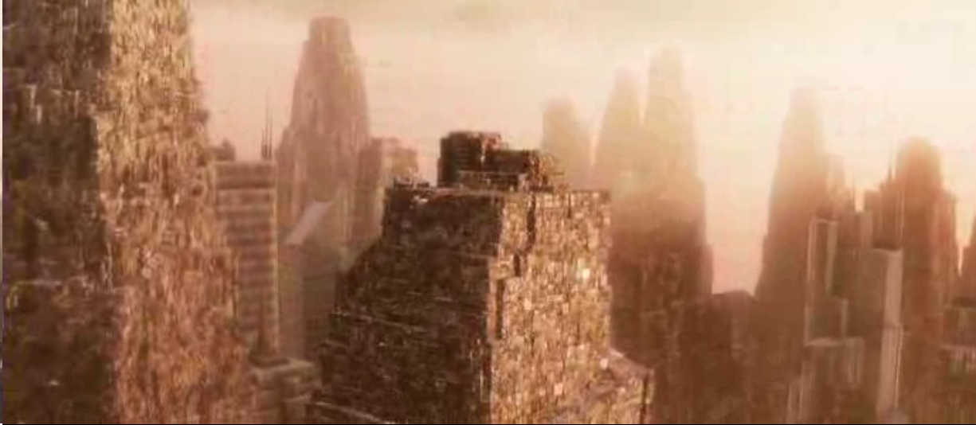
Если мусорить сейчас, то довольно скоро
Могут вырасти у нас Мусорные горы

Slide 4
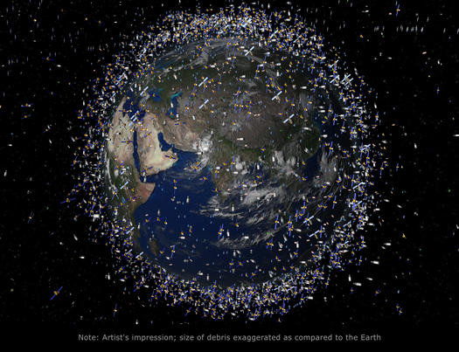
Но когда начнут летать в школу на ракете - Пострашней произойдут беды на планете. Как пойдут швырять вверху в космос из ракеты Банки, склянки, шелуху, рваные пакеты.

Slide 5
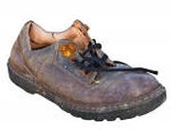
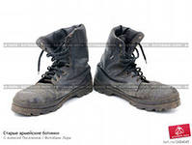
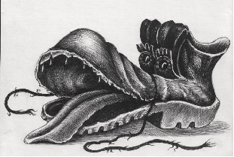
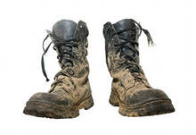
Вот тогда не полетят в Новый год снежинки,
А посыплются, как град старые ботинки

Slide 6
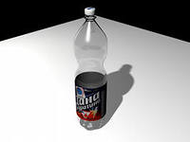
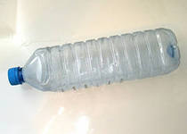
А когда пойдут дожди из пустых бутылок-
На прогулку не ходи: береги затылок!

Slide 7
И хотя мы в школьный класс не летим в ракете, Лучше мусорить сейчас отвыкайте, дети!

Slide 8
Презентацию подготовила воспитатель Федичева Е. А.

